Slide 1

一般社団法人
全国空き家アドバイザー協議会 ○○県○○支部
令和７年１０月度例会
学習プログラム用
（過去の例会資料も参考にしてください）
住教育の促進と
令和8年度概算要求について

Slide 2
10月は【住生活月間】です
住教育とは、
「住生活基本法」（2006年施行）を背景に広がってきました。この法律の中では、良質な住生活の実現を国民の権利とし、そのために国や自治体が住宅政策を推進することが定められています。
その一環として「住教育」の重要性も明記され、国民が正しい住まいの知識を持つことが求められています。

Slide 3
家を建てるときに気をつけること
家を建ててからのメンテナンス方法
近所の方との付き合い方
家の処分について考えること
これらすべて【住教育】です。

Slide 4
住教育の目的
暮らしの質を高める
→住宅の選び方や維持管理の仕方を学ぶことで、安心・安全で快適な生活を実現します。
地域社会の活性化
→空き家対策や古民家の利活用、防災まちづくりに関わることで、地域の絆を強めます。
持続可能な社会づくり
→環境に配慮した住宅選択やリフォーム、循環型社会への理解を育てます。
→【住教育】を推進することは、
【空き家の発生抑制】につなげることが可能です。

Slide 5
住教育と空き家発生抑制
全国空き家アドバイザー協議会では10月の住生活月間を中心に各地で【実家の終活】をテーマに住教育セミナーを実施しています。
実家の終活
→主に空き家予備軍に対し、【相続】【老後】【介護】などの視点から万が一の際、実家をどのように次世代が速やかに引き継ぐかを考える機会として提供し、空き家の発生抑制に努めます。

Slide 6
【相続】
→万が一の際、誰が実家を引き継ぎ、どのように処分or継続して使用するのかを事前に話す必要性をお伝えします。
【老後】
→例えば、車がないと生活できない地域に済んでいる。将来、高齢になり、車の運転に心配が出てきた際などにどう生活するのか？を考える機会とします。
【介護】
住まい手に介護が必要になった場合に、介護は自宅or施設？施設入居の際は実家は残しておくのか？介護費用の捻出のために売却を進めるのか？その際に必要な家族信託の設定は行うのか？
などの話し合いの機会を提供することで、空き家発生抑制につなげることを目的とします。

Slide 7
住教育の目的
住教育を推進する目的を【対外】【対内】の観点からご紹介します。
【対外目的】
①住生活意識の向上
住民に住まいに関する正しい知識を広めることで、快適で安心・安全な生活環境を整えることにつながります。
②地域課題の解決
空き家問題、防災、相続、環境配慮など、地域社会が直面する課題を住教育を通じて解決し、持続可能な地域づくりを推進します。
③世代間交流の促進
子どもから高齢者まで幅広い層が「住まい」をテーマに学び合うことで、世代を超えたつながりや地域コミュニティの活性化につながります。
④国や自治体の政策への貢献
住生活基本法や住生活月間などの施策と連動し、地域社会における住教育の実践を通じて行政との連携を深め、公共的な役割を果たします。

Slide 8
住教育の目的
住教育を推進する目的を【対外】【対内】の観点からご紹介します。
【対内目的】
①相談件数の増加・本業へのつながり
住教育を通じて、住まいや暮らしに関する悩みや疑問を抱える住民との接点を増やし、具体的な相談や本業（不動産・建築・相続・リフォーム・資産管理など）への依頼につなげることができます。
②専門性の強化・ブランディング
住教育を推進することで「住まいの専門家」「地域に根差したアドバイザー」としての信頼を高め、組織や会員のブランド価値を向上させます。
③人材育成・内部研修の効果
住教育の取り組みを通じて、会員自身やスタッフが最新の住まい関連知識を学び直す機会となり、組織全体のスキルアップに寄与します。
④継続的な収益基盤の構築
住教育セミナーやカードゲームをきっかけとした新規顧客獲得により、安定的かつ持続可能な相談・受注の流れを作り出します。

Slide 9
住教育を推進することで、地域・社会に影響をもたらすことはもちろん、住教育を通して新たなビジネスチャンスとすることも可能性として秘められています。
本業に通ずる社会貢献活動として、住教育について積極的にお取り組みいただけると幸いです。

Slide 10
令和8年度概算要求について

Slide 11
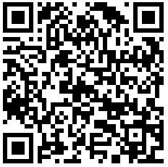
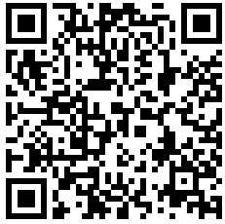
令和7年9月3日に公開された令和8年度予算の概算要求について、関連する項目を紹介いたします。
概算要求の全貌については、以下のQRコードからご覧いただけます。併せてご確認下さい。
一般会計
特別会計

Slide 12
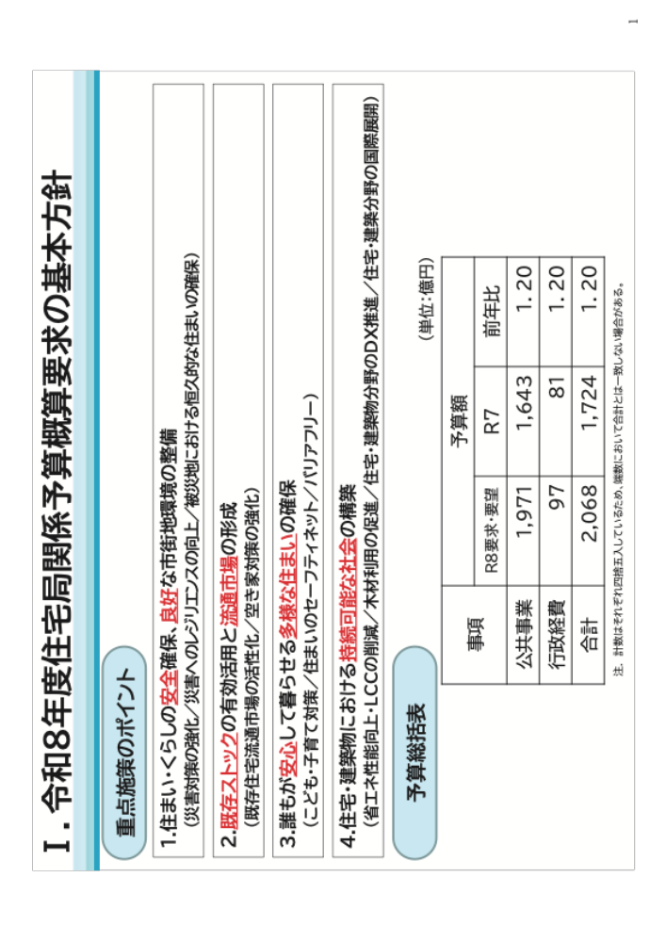
国土交通省

Slide 13
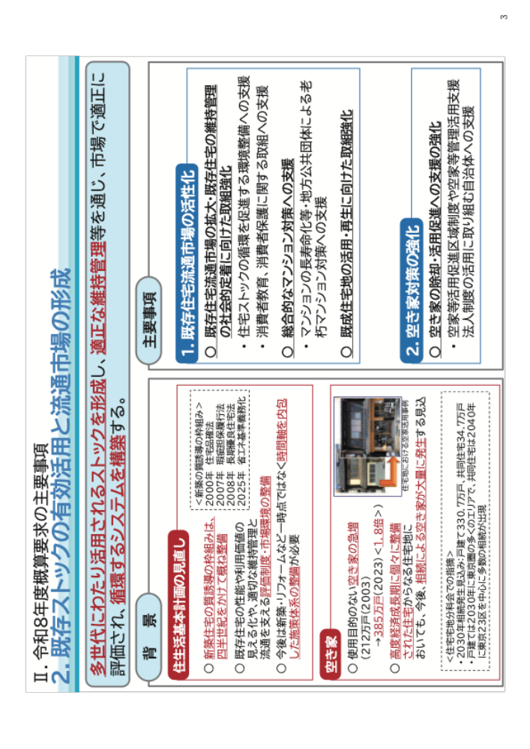

Slide 14
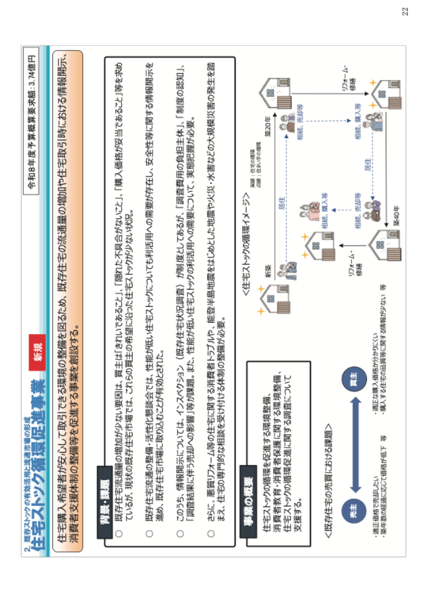

Slide 15
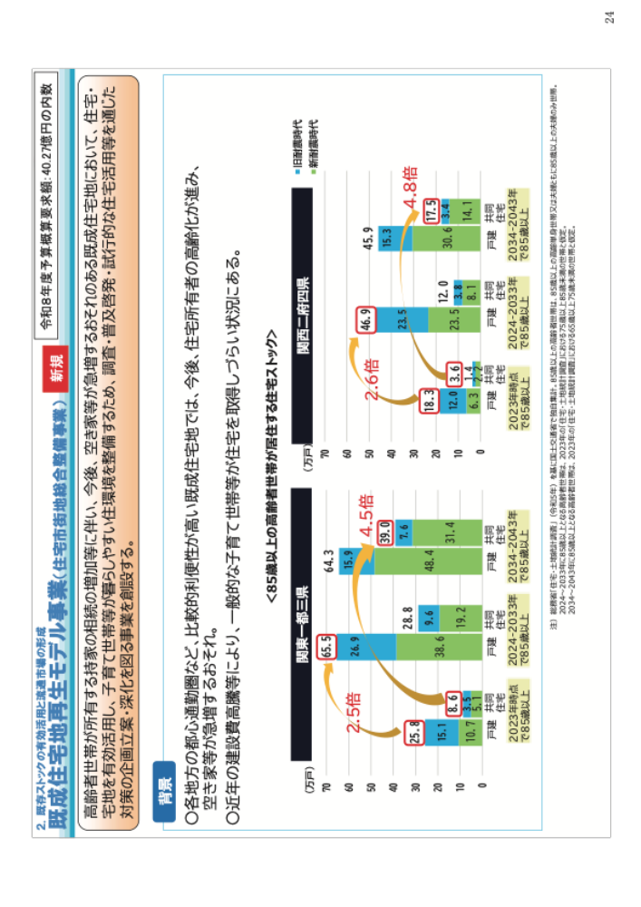

Slide 16
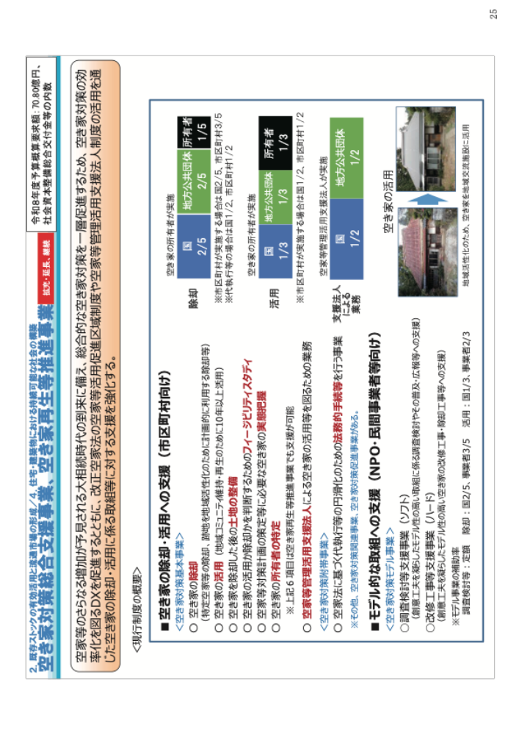

Slide 17
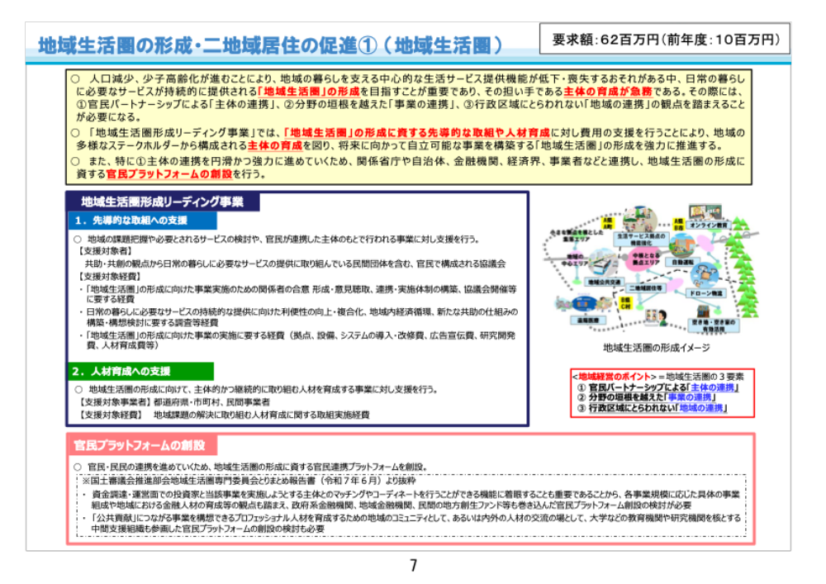

Slide 18
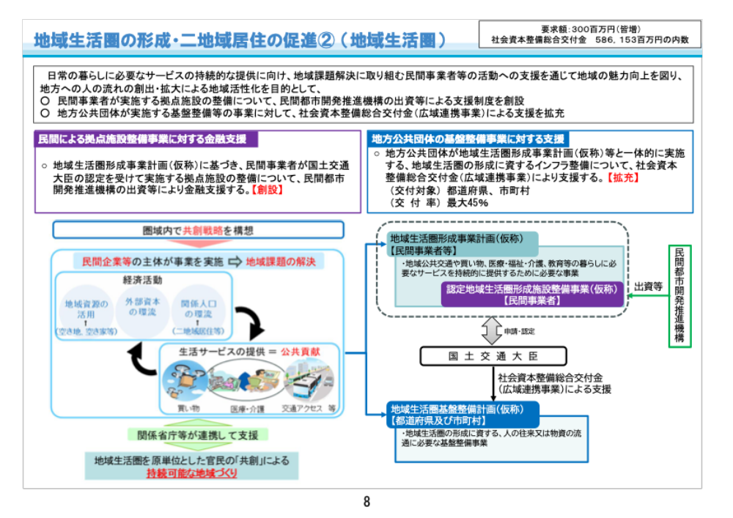

Slide 19
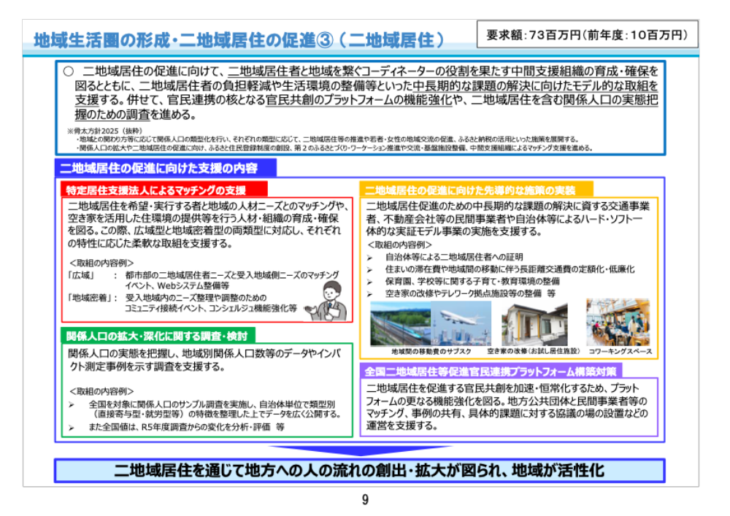

Slide 20
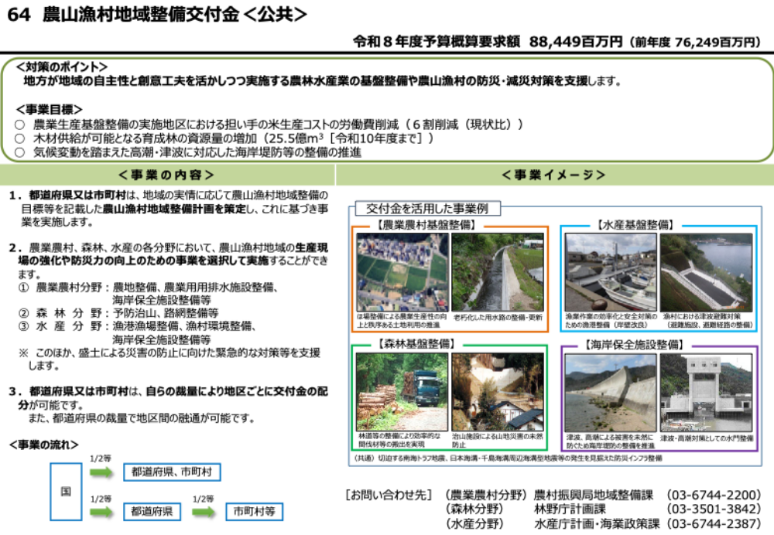
農林水産省

Slide 21
関連する令和8年度の概算要求についてご紹介をさせていただきました。
詳細については、財務省HPにて公開がされております。
予算要求＝国が行う事業の方針となりますので、
令和8年度何を国が行っていくのか？という視点でご覧いただけますと幸いでです。

